Slide 2
Cadrul legal național
Constituția Republicii Moldova (art. 28)
Legea nr. 133/2011 privind protecția datelor cu caracter personal
Codul muncii, art. 91 – 94

Slide 3
Ce sînt datele cu caracter personal ?
Orice informaţie referitoare la o persoană fizică identificată sau identificabilă
(subiect al datelor cu caracter personal).
Persoana identificabilă este persoana care poate fi identificată, direct sau indirect,
prin referire la un număr de identificare sau la unul ori mai multe elemente
specifice identităţii sale fizice, fiziologice, psihice, economice, culturale sau
sociale (art. 3 din Legea nr. 133 din 08.07.2011)
„Datele cu caracter personal” se referă la orice informaţie care are legătură cu
dumneavoastră, care vă poate identifica, direct sau indirect, precum numele,
numărul de telefon, adresa de e-mail, data şi locul naşterii etc.

Slide 4
Exemple de date caracter personal
Numele, prenumele, patronimicul
Numerele unice de identificare (IDNP, CPAS, CPAM etc.)
Adresa, locul și anul nașterii
Numărul de telefon
Numărul de înmatriculare a automobilului
Semnătura
Date de geolocalizare
Imaginea
Amprente digitale
Date biometrice
Retina ochiului
Vocea
Un identificator online
etc.

Slide 5
Exemple de date caracter personal
Cît de straniu nu ar părea, pot exista situații banale cînd anumite informații pot constitui la fel date cu caracter personal:
afirmația de genul „actualul președinte al RM”;
porecla unui deținut în cadrul unei instituții penitenciare;
pseudonimul pe rețeaua de socializare, forum etc.;
tusa/mersul/strănutatul specific într-un colectiv relativ mic de oameni sau bloc de locuit;
obişnuinţele/preferinţele/comportamentul;
caracteristicile fizice.

Slide 6
Definiții importante
categorii speciale de date cu caracter personal – datele care dezvăluie: originea rasială/etnică, convingerile politice/religioase/filozofice, apartenența socială, datele privind starea de sănătate sau viața sexuală, precum şi cele referitoare la condamnările penale, măsurile procesuale de constrângere sau sancțiunile contravenționale;
consimțământul subiectului datelor cu caracter personal –manifestare de voință liberă, specifică, informată și lipsită de ambiguitate a subiectului de date prin care acesta acceptă, printr-o declarație sau printr-o acțiune fără echivoc, ca datele cu caracter personal care îl privesc să fie prelucrate;

Slide 7
Definiții importante
operator – persoana fizică sau persoana juridică de drept public sau de drept privat, inclusiv autoritatea publică, orice altă instituție ori organizație care, în mod individual sau împreună cu altele, stabilește scopurile şi mijloacele de prelucrare a datelor cu caracter personal prevăzute în mod expres de legislația în vigoare;
persoană împuternicită de către operator – persoana fizică sau persoana juridică de drept public ori de drept privat, inclusiv autoritatea publică şi subdiviziunile ei teritoriale, care prelucrează date cu caracter personal în numele şi pe seama operatorului, pe baza instrucțiunilor primite de la operator; (A nu se confunda cu angajatul organizației)

Slide 8
7 principii de prelucrare a datelor
Corect şi conform prevederilor legii
Scop determinat, explicit şi legitim
Adecvate, pertinente şi neexcesive
Exacte şi, actualizate
Stocate pe o perioadă care nu va depăşi durata necesară atingerii scopului
Respectate drepturile subiectului
Confidențialitate și securitate

Slide 9
Prelucrarea categoriei obișnuite de date
Potrivit art. 5 din Legea privind protecția datelor cu caracter personal:
Consimțămîntul
Contract
Obligație legală
Sarcina de interes public sau prerogative de autoritate publică
Interesul legim
Scop statistic, cercetare științifică/istorică
Protejarea vieţii, integrităţii fizice sau a sănătăţii subiectului datelor cu caracter personal
Efectuarea auditului public extern
Schimbul de date în condițiile legislației în vigoare cu privire la schimbul de date și interoperabilitate

Slide 10
Prelucrarea categoriei speciale de date
(art. 6, 7 şi 8 ale Legii privind protecția datelor cu caracter personal)
Consimțămîntul
Obligaţii/drepturi specifice ale operatorului în domeniul dreptului muncii
Prelucrarea este necesară pentru protecţia vieţii, integrităţii fizice sau a sănătăţii subiectului datelor cu caracter
Prelucrarea se referă la date făcute publice în mod voluntar şi manifest de către subiectul datelor cu caracter personal
Prelucrarea este necesară pentru constatarea, exercitarea sau apărarea unui drept în justiţie al subiectului datelor cu caracter personal
Prelucrarea este efectuată în contextul activităţilor legitime de către asociaţii obşteşti, partide şi alte organizaţii social-politice, de către sindicate, asociaţii de patronat, organizaţii filozofice sau religioase, organizaţii cooperatiste necomerciale, cu condiţia ca prelucrarea să se refere numai la membrii acestora sau la persoanele cu care acestea au contacte permanente în legătură cu scopurile lor
Prelucrarea este necesară în scopul asigurării securităţii statului, al reducerii riscului de declanșare sau în cazul declanșării urgențelor de sănătate publică

Slide 11
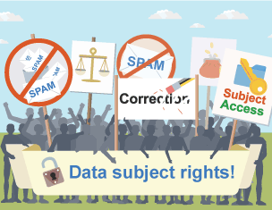
Drepturile subiectului datelor cu caracter personal
într-un limbaj clar şi pe înţelesul său cu privire la prelucrarea datelor cu caracter personal care o vizează
De a fi informat (art.12)
De acces (art.13)
De interven-ție (art.14)
De opoziție (art.16)
De a nu fi supus unei decizii individua-le (art.17)
confirmarea faptului că datele care îl privesc sînt sau nu sînt prelucrate, scopurile prelucrării, categoriile de date, destinatarii
de a solicita rectificarea oricărei informaţii eronate sau incomplete
Acces la justiție (art.18)
de a se opune împotriva asupra prelucrării datelor, în baza unui temei legal
de a se opune evaluării unor aspecte cu caracter personal care o privesc, precum performanţa la locul de muncă, solvabilitatea, credibilitatea şi comportamentul

Slide 12
Excepții și Restricții
(1) Prevederile art. 4 alin. (1), art. 12 alin. (1) şi (2), art.13, 14 şi 28 nu se aplică în cazul în care prelucrarea datelor cu caracter personal este efectuată în cadrul acţiunilor prevăzute la art. 2 alin. (2) lit. d) și la art. 5 alin. (5) lit. g), în scopul apărării naţionale, al securităţii statului şi menţinerii ordinii publice, al protecţiei drepturilor şi libertăţilor subiectului datelor cu caracter personal sau ale altor persoane, dacă prin aplicarea acestora este prejudiciată eficienţa acţiunii sau obiectivul urmărit în exercitarea competențelor legale ale autorităţii publice.
(2) Prelucrarea datelor cu caracter personal în scopurile stabilite la alin. (1) nu poate depăşi perioada necesară atingerii obiectivului urmărit.
(3) După încetarea situaţiei care justifică aplicarea alin. (1) şi (2) din prezentul articol, operatorii vor lua măsurile necesare pentru a asigura respectarea drepturilor subiecţilor datelor cu caracter personal prevăzute la art. 12–14.
(4) Autorităţile publice ţin evidenţa aplicării excepţiilor stabilite la alin. (1) şi informează Centrul Naţional pentru Protecţia Datelor cu Caracter Personal, în termen de 10 zile, despre datele cu caracter personal prelucrate în condiţiile prezentului articol.

Slide 13
Evaluarea impactului asupra protecției datelor
Art 23 alin. (1) În funcție de natura, domeniul de aplicare, contextul și scopurile prelucrării datelor, în cazul în care un tip de prelucrare, în special cel bazat pe utilizarea noilor tehnologii, este susceptibil să genereze un risc sporit pentru drepturile și libertățile persoanelor, operatorul efectuează, înaintea prelucrării, evaluarea impactului operațiunilor de prelucrare prevăzute asupra protecției datelor cu caracter personal
3) Evaluarea impactului asupra protecției datelor indicată la alin. (1) se impune mai ales în cazul:
a) evaluării sistematice și cuprinzătoare a aspectelor personale referitoare la persoane fizice, care se bazează pe prelucrarea automată, inclusiv pe crearea de profiluri, și care stă la baza unor decizii automatizate care produc efecte juridice privind persoana fizică sau care o afectează, în mod similar, într-o măsură semnificativă;
b) prelucrării, pe scară largă, a unor categorii speciale de date;
c) monitorizării sistematice, pe scară largă, a unei zone accesibile publicului.

Slide 14
Obligația de efectuare a evaluării impactului de către autoritățile publice?
Ordinul CNPDCP nr. 27 din 31 martie 2022
Privind aprobarea Listei tipurilor de operațiuni
de prelucrare care fac obiectul cerinței de efectuare a unei evaluări a impactului asupra protecției datelor cu caracter personal
Operator
Persoană împuternicită
Responsabil cu protecția datelor

Slide 15
Scară largă (potrivit ordinului CNPDCP nr. 27 din 30.03.2022)
SE REFERĂ LA:
A. categorii speciale de date >5.000 de persoane;
B. date care prezintă riscuri ridicate >10.000 de persoane
C. orice alte date >50.000 de persoane.

Slide 16
Ce este evaluarea impactului asupra protecției datelor cu caracter personal?
Este un proces destinat:
să descrie prelucrarea datelor;
să evalueze necesitatea și proporționalitatea acesteia;
să contribuie la evaluarea și gestionarea riscurilor privind drepturile și libertățile subiecților de date;
să stabilească măsuri pentru atenuarea riscurilor.

Slide 17
Consultarea prealabilă
CNPDCP oferă consultare prealabilă DACĂ:
DPIA, indică faptul că prelucrarea ar genera un risc sporit, iar operatorul consideră că riscul nu poate fi atenuat prin mijloace rezonabile sub aspectul tehnologiilor disponibile și al costurilor implementării
prelucrarea prevăzută la art. 24 alin. (1) ar încălca Legea nr. 133/2011, în special atunci când riscul nu a fost identificat sau atenuat într-o măsură suficientă de operator

Slide 18
Etapele efectuării evaluării impactului asupra protecției datelor cu caracter personal
1. Elaborarea unui proiect de document care reglementează procesul care implică prelucrarea datelor cu caracter personal (act normativ sau o procedură internă)
Implicați: subdiviziunea responsabilă de proces, subdiviziunea responsabilă de IT, alte persoane
2. Efectuarea evaluării impactului asupra protecției datelor cu caracter personal
Implicați: subdiviziunea responsabilă de proces, subdiviziunea responsabilă de IT, alte persoane
3. Consultarea proiectului și descrierii evaluării impactului asupra protecției datelor cu caracter personal de către persoana responsabilă cu protecția datelor.
Implicați: persoana responsabilă cu protecția datelor, subdiviziunea responsabilă de securitate IT, alte persoane

Slide 19
Etapele efectuării evaluării impactului asupra protecției datelor cu caracter personal
4. Dacă evaluarea impactului asupra protecției datelor, indică faptul că prelucrarea ar genera un risc sporit, iar operatorul consideră că riscul nu poate fi atenuat prin mijloace rezonabile sub aspectul tehnologiilor disponibile și al costurilor implementării se solicită consultarea prealabilă de către CNPDCP
Implicați: subdiviziunea responsabilă de proces, persoana responsabilă cu protecția datelor
5. Analiza rezultatelor consultării prealabile
Implicați: subdiviziunea responsabilă de proces, persoana responsabilă cu protecția datelor
6. Prezentarea documentelor generate în cadrul acțiunilor 1-5 către Conducerea operatorului pentru luarea deciziei asupra efectuării prelucrării datelor cu caracter personal
Implicați: subdiviziunea responsabilă de proces

Slide 20
Responsabil cu protecția datelor
Obligatoriu PENTRU:
autoritățile publice;
în cazul operațiunilor de prelucrare care, prin natura, domeniul de aplicare și/sau scopurile lor, necesită o monitorizare periodică și sistematică a subiecților de date pe scară largă;
în cazul prelucrării pe scară largă a unor categorii speciale de date

Slide 21
Responsabil cu protecția datelor
1.Informarea/consilierea operatorului, persoanei împuternicite, a angajaților
2. Monitorizarea respectării legislației referitoare la protecția datelor cu caracter personal
3. Oferirea consilierii, la cerere, privind evaluarea impactului asupra protecției datelor
4. Cooperarea cu CNPDCP
5. Punct de contact pentru CNPDCP, inclusiv în cadrul consultării prealabile și alte chestiuni legate de protecția datelor
În toate cazurile, să țină cont de riscul asociat operațiunilor de prelucrare, luând în considerare natura, domeniul de aplicare, contextul și scopurile prelucrării

Slide 22
Responsabil cu protecția datelor
Operatorul oferă suport persoanei responsabile cu protecția datelor în îndeplinirea sarcinilor sale, asigurându-i resursele necesare pentru executarea sarcinilor respective, pentru menținerea cunoștințelor sale de specialitate, precum și accesul către datele cu caracter personal și către operațiunile de prelucrare
Nu poate
Să fie „participant și juriu” (ex. RPD nu poate fi directorul general, șeful departamentului IT, director medical, șef departament financiar, șef departament marketing, șef resurse umane etc.)
Să reprezinte singur operatorul în fața CNPDCP, dar poate acționa în calitate de expert (ex. RPD nu poate cumula și funcția de jurist- reprezentant al operatorului în cazul unui litigiu)
Să efectueze evaluarea impactului asupra protecției datelor, ci doar să prezinte aviz, la cererea operatorului
Nu poate fi demis sau sancționat de către operator pentru îndeplinirea sarcinilor sale. Exemple de sancțiuni directe/indirecte ar fi: absența sau întârzierea promovării în funcție, lipsirea de premiu trimestrial sau alte beneficii de care dispun toți angajații.
Nu primește nici o instrucțiune cu privire la exercitarea Sarcinilor sale, inclusiv cum să trateze o problemă. Ce rezultat trebuie obținut, cum să investigheze o plângere sau dacă să consulte sau nu autoritatea de supraveghere.

Slide 23
Transfer transfrontalier de date
Statelor membre ale Spațiului Economic European
SE PERMITE
Statelor care asigură un nivel adecvat de protecție (ORDINUL CNPDCP NR. 23 DIN 17.03.2022)
art. 32 alin. (5) a Legii 133/2011
*temeiuri pentru transfer transfrontalier
EXCEPȚIE ?

Slide 24
Examinarea solicitărilor de dezvăluire a datelor cu caracter personal
În fiecare caz de dezvăluire a datelor, indiferent de statutul solicitantului (deputat, procuror etc.), urmează a fi identificat (după caz de solicitat suplimentar concretizarea):
scopul concret pentru care se solicită dezvăluirea acestor date şi dacă acest scop este în legătură cu cel pentru care au fost colectate sau nu;
volumul, categoriile şi structura concretă a datelor cu caracter personal la care se solicită accesul;
cadrul normativ care întemeiază cererea de acces a solicitantului la aceste informaţii;
prezenţa temeiurilor prevăzute de art. 5 sau art. 6 ale Legii privind protecţia datelor cu caracter personal, care motivează punerea la dispoziţie terţilor a informaţiei cu caracter confidenţial, în absenţa consimţămîntului subiectului datelor cu caracter personal;
posibilitatea aplicării prevederilor art. 31 al actului legislativ precitat, privind depersonalizarea datelor cu caracter personal puse la dispoziţia terţilor (după analiza detaliată a scopurilor pentru care se solicită accesul la aceste date).

Slide 25
Codul de procedura penală
Articolul 15. Inviolabilitatea vieţii private
(3) Persoanele de la care organul de urmărire penală cere informaţie despre viaţa privată şi intimă sînt în drept să se convingă că această informaţie se administrează într-o cauză penală concretă. Persoana nu este în drept să refuze de a prezenta informaţii despre viaţa privată şi intimă a sa sau a altor persoane sub pretextul inviolabilităţii vieţii private, însă ea este în drept să ceară de la organul de urmărire penală explicaţii asupra necesităţii obţinerii unei asemenea informaţii, cu includerea explicaţiilor în procesul-verbal al acţiunii procesuale respective.
(4) Probele care confirmă informaţia despre viaţa privată şi intimă a persoanei, la cererea acesteia, se examinează în şedinţă de judecată închisă.
(5) Prejudiciul cauzat persoanei în cursul procesului penal prin violarea vieţii private şi intime a acesteia se repară în modul stabilit de legislaţia în vigoare.

Slide 26
Codul contravențional
Articolul 374. Procesul contravenţional
(4) În cadrul procesului contravenţional, prelucrarea datelor cu caracter personal se efectuează conform prevederilor Legii nr. 133 din 8 iulie 2011 privind protecţia datelor cu caracter personal.
Articolul 451. Inadmisibilitatea divulgării materialelor în cauza contravenţională
Materialele în cauza contravenţională nu pot fi divulgate pînă la încheierea examinării cauzei decît cu autorizaţia agentului constatator şi numai în măsura în care consideră că este posibil, cu respectarea prezumţiei de nevinovăţie şi cu neafectarea intereselor persoanei, în condiţiile Legii nr. 133 din 8 iulie 2011 privind protecţia datelor cu caracter personal.

Slide 27
Obligația de asigurare a confidențialității și securității prelucrărilor de date
Potrivit art. 29-30 al Legii privind protecția datelor cu caracter personal, operatorii și terții care au acces la datele cu caracter personal sînt obligați să asigure confidențialitatea acestor date cu excepția cazurilor:
- cînd prelucrarea se referă la date făcute publice în mod voluntar și
manifest de către subiectul datelor cu caracter personal;
- datele cu caracter personal au fost depersonalizate.
La prelucrarea datelor cu caracter personal, operatorul este obligat să ia măsurile organizatorice şi tehnice necesare pentru protecţia datelor cu caracter personal împotriva distrugerii, modificării, blocării, copierii, răspîndirii, precum şi împotriva altor acţiuni ilicite, măsuri menite să asigure un nivel de securitate adecvat în ceea ce priveşte riscurile prezentate de prelucrare şi caracterul datelor prelucrate.

Slide 28
Măsurile simple de securitate
Conștientizarea obligației de a asigura securitatea și confidențialitatea datelor cu caracter personal, inclusiv existența răspunderii pentru încălcările admise;
Restricționarea accesului în birouri unde se prelucrează date cu caracter personal;
Respectarea politicii ”mesei de lucru curate”;
Utilizarea produselor antimalware cum ar fi antivirus, firewall, antispyware, etc actualizate la timp, scanarea periodică a calculatoarelor;
Utilizarea parolelor cu mărime minimă de 14 simboluri, modificate regulat la câteva luni, evitarea transmiterii acesteia persoanelor neautorizate;
Blocarea sesiunii de lucru după o perioadă (15-20min.) de inactivitate;
Vigilență deosebită în cazurile de transmitere a informației confidențiale prin e-mail, fax, telefon etc. (fiind recomandabilă utilizarea poștei electronice guvernamentale);
Exemple: Fișele personale, extrase din SIA “WEB-ACCES”, conținute în Registrul de Stat al Populației, urmează a fi distruse după atingerea scopului; La fel, persoanele care au acces la registre de stat sunt obligați de a verifica doar informația strict necesară pentru un scop bine determinat, iar prelucrarea ulterioară pentru un alt scop este inadmisibilă, contrară art. 4 alin. (l) lit. b) din Legea nr.133;
Introducerea în perimetrul de securitate instituţional şi utilizarea calculatoarelor personale ori a purtătorilor de informaţii în scopuri de serviciu urmează a fi interzisă;

Slide 29
Verificarea conformității prelucrării datelor cu caracter personal (Investigația). Etapele
Etapa nr. 1 : Depunerea cererii de către subiectul de date/ Autosesizarea CNPDCP;
Etapa nr. 2 : Efectuarea acțiunilor procedurale necesare: audiere, solicitarea informației/explicațiilor ș.a.;
Etapa nr. 3 : Emiterea Deciziei, prin care se dispune fie constatarea încălcării prevederilor Legii nr. 133, fie lipsa încălcării, inaplicabilitatea Legii 133, etc.;
Etapa nr. 4 : În cazul în care prin Decizie se constată încălcarea Legii nr. 133 și nu există cauze care înlătură caracterul contravențional al faptei și răspunderea contravențională – se întocmește procesul-verbal cu privire la contravenție;
Etapa nr. 5 : Remiterea dosarului contravențional în instanța de judecată spre examinare.

Slide 30
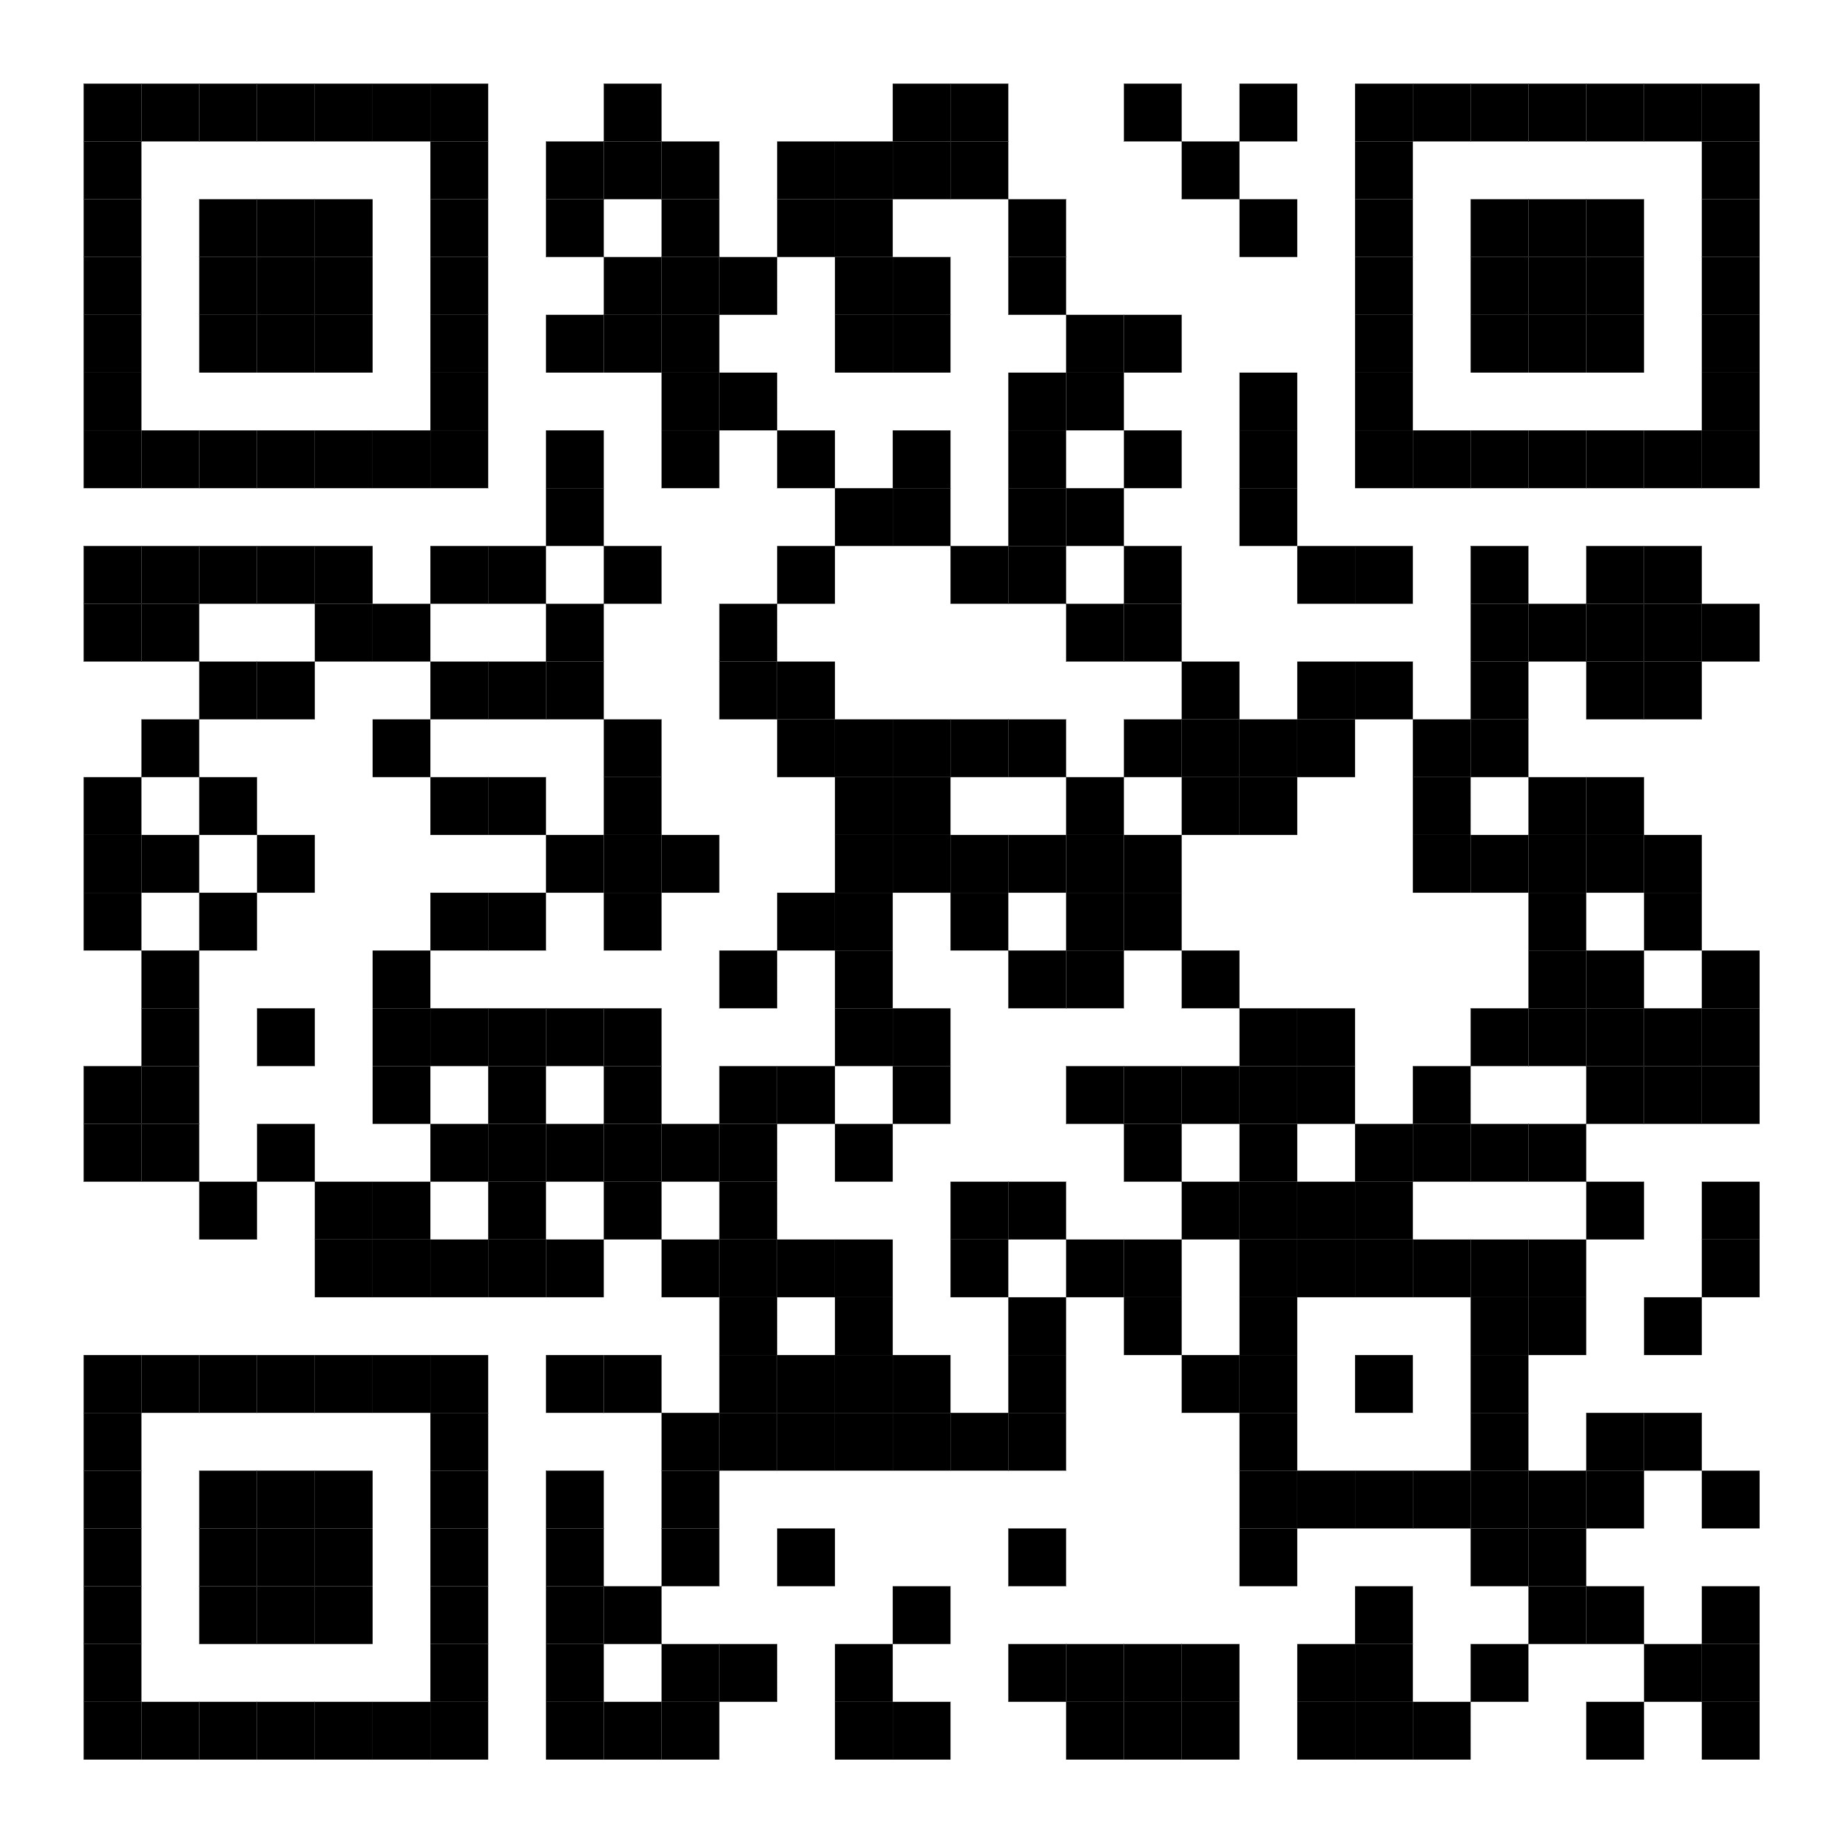
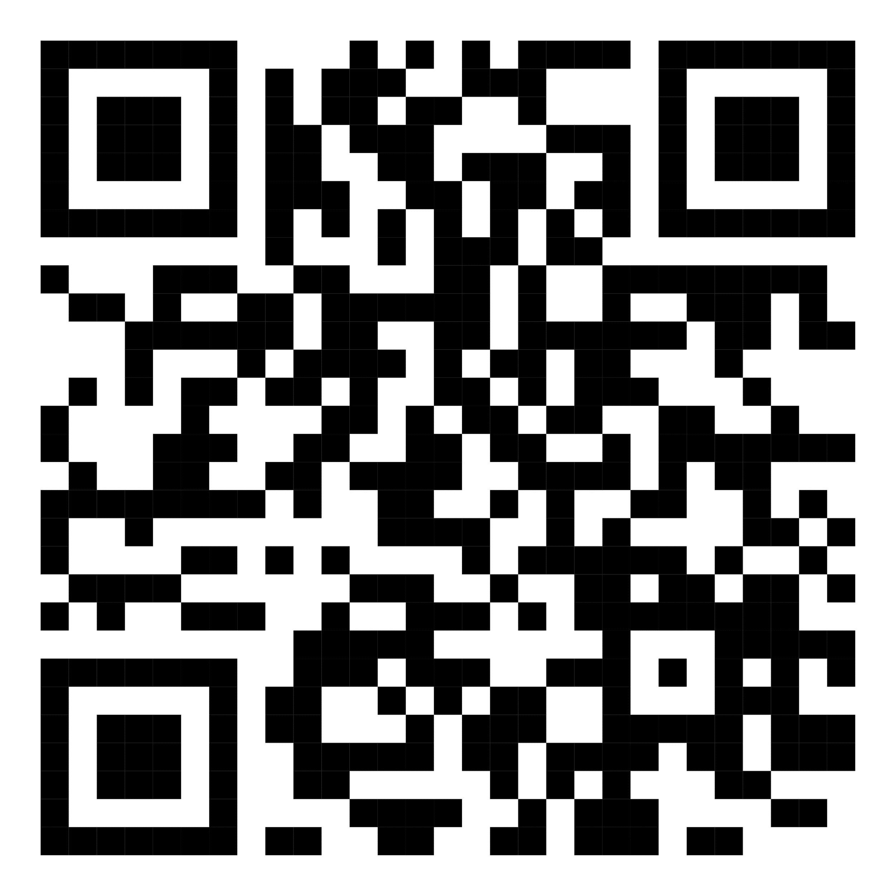
Pentru consultare/informare:
GHID PRIVIND EVALUAREA IMPACTULUI
ASUPRA PROTECȚIEI DATELOR
CU CARACTER PERSONAL (DPIA)
Manual de legislaţie europeană
privind protecţia datelor

Slide 31
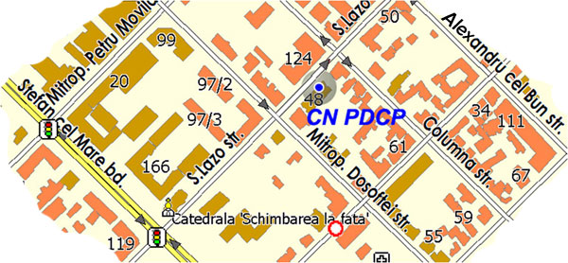
Vă mulţumim pentru atenţie!
Informaţie de contact:
MD-2004, Republica Moldova,
mun. Chişinău, str. Serghei Lazo, 48
tel: +373-22-820801
fax: +373-22-820807
e-mail: centru@datepersonale.md
http://www.datepersonale.md/

